Slide 1
Rozdział IV
ZDROWIE JEST WAŻNE

Slide 2
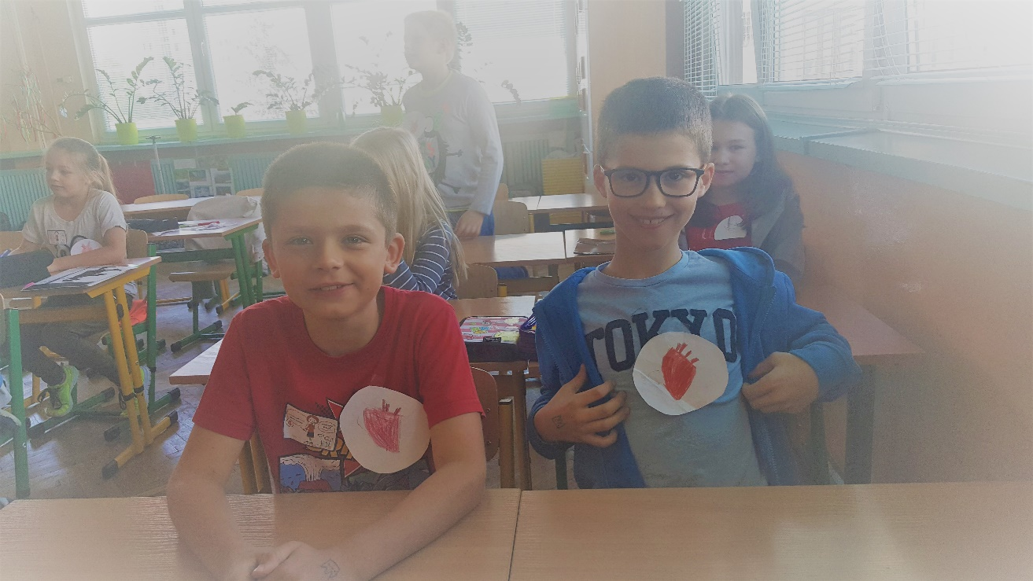
W TEJ CZĘŚCI ZDOBĘDZIEMY WIEDZĘ NA TEMAT SZKODLIWEGO WPŁYWU SMOGU NA ZDROWIE

Slide 3
NASZE POMYSŁY NE TEMAT SZKODLIWOŚCI SMOGU

Slide 4
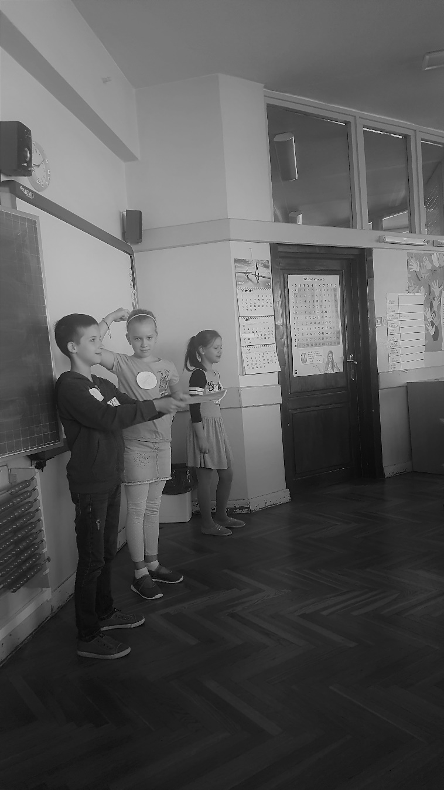
MÓZG
PROBLEMY Z PAMIĘCIĄ
NIEPOKÓJ
DEPRESJA

Slide 5
SERCE
ZAWAŁ
ZABURZENIA RYTMU

Slide 6
PŁUCA
CZĘSTE INFEKCJE DRÓG ODDECHOWYCH
RAK PŁUC

Slide 7
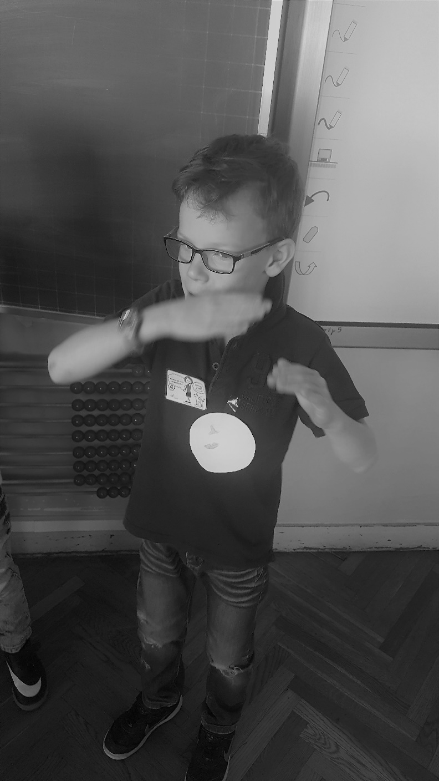
NOS I USTA
KASZEL
KATAR
ZAPALENIE ZATOK

Slide 8
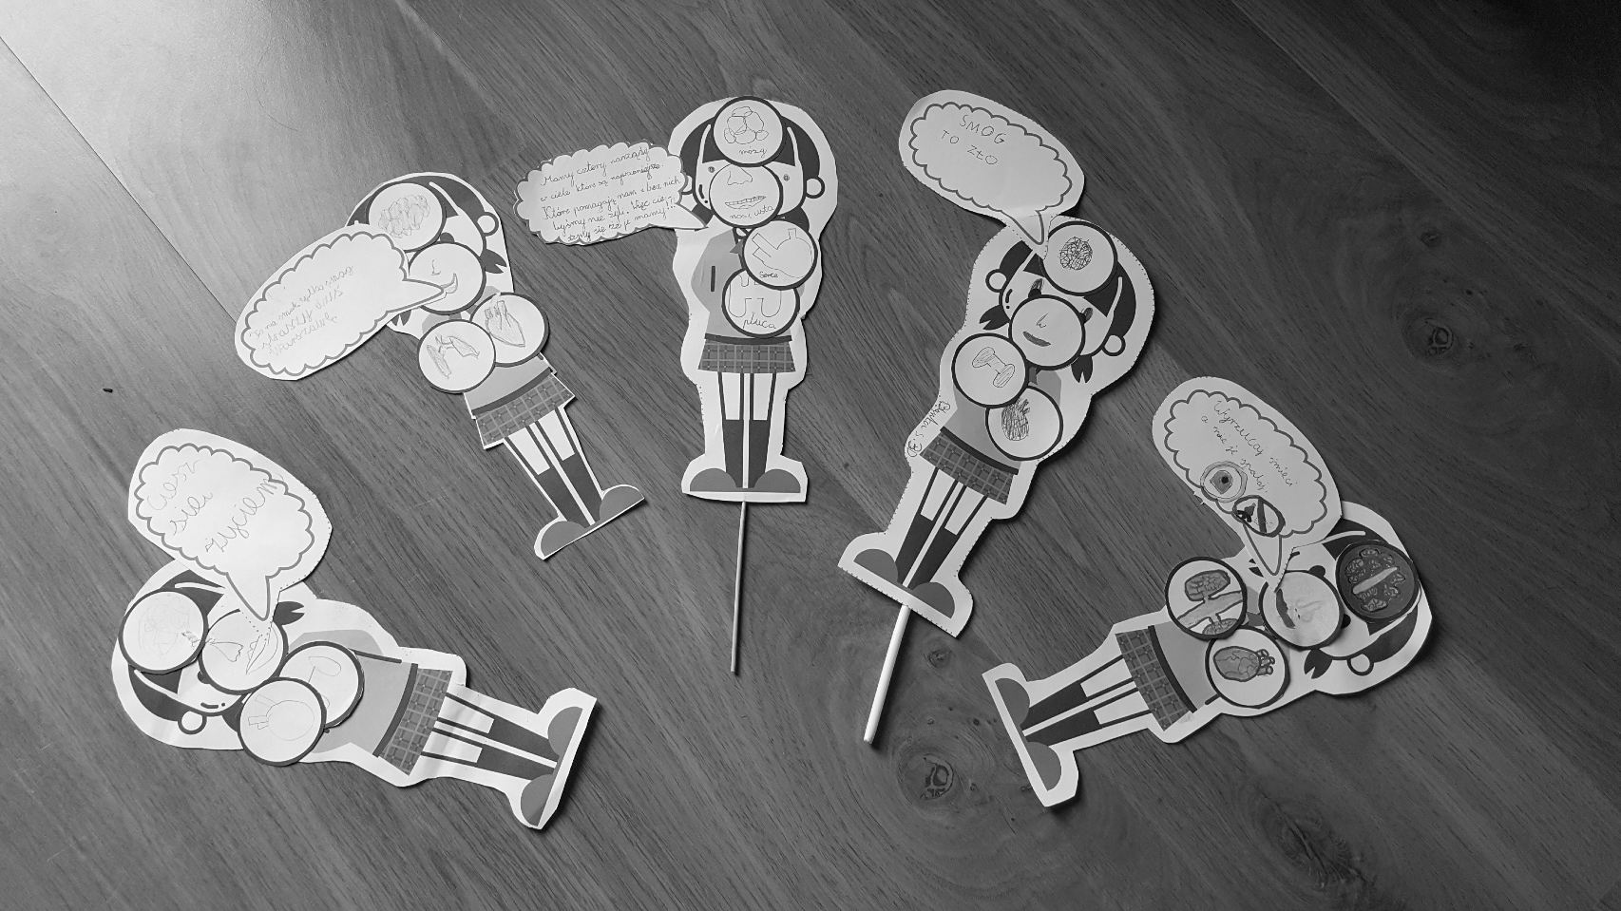
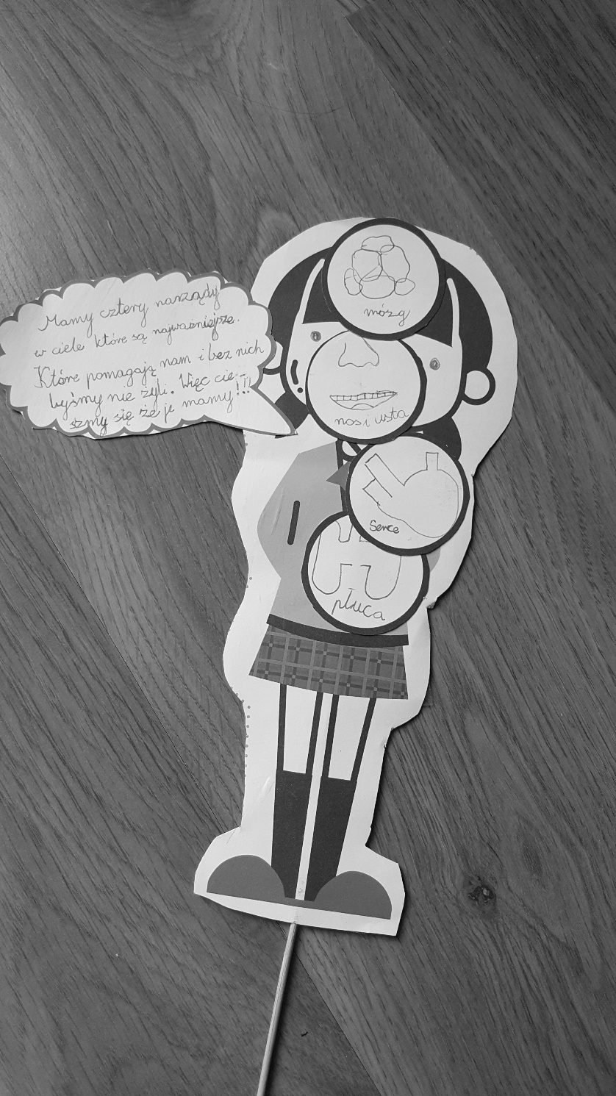
PRZYGOTOWALIŚMY PACYNKI, KTÓRE POMOGŁY NAM WYTŁUMACZYĆ
INNYM KOLEGOM I RODZICOM WPŁYW
SMOGU NA NASZE ZDROWIE.

Slide 9
CDN.
W NASTĘPNYM ROZDZIALE SPRAWDZIMY JAK CHRONIĆ SIĘ PRZED SMOGIEM

